Slide 1
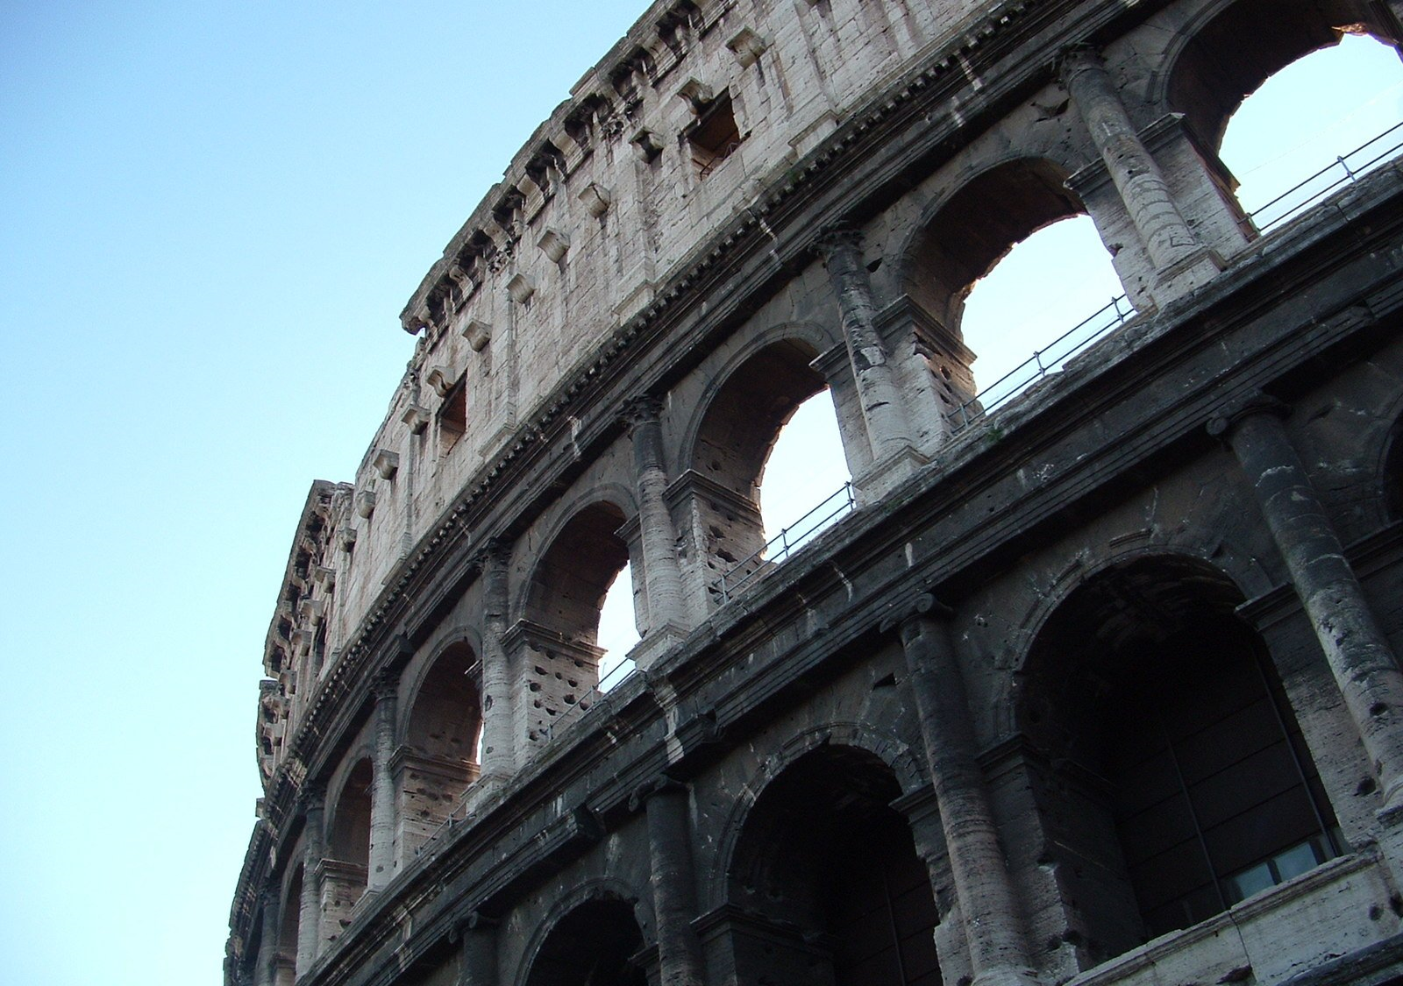
de Romeinen brief
studie 5
26 september 2021 Rotterdam

Slide 2
Romeinen 2
1 Daarom ben jij, o, mens, niet te verdedigen, ieder die oordeelt.
Want waarin jij een ander oordeelt, veroordeel jij jezelf,
want jij, die oordeelt, praktiseert dezelfde dingen.
2 En wij weten, dat het oordeel van God naar waarheid is over hen,
die zulke dingen praktiseren.
3 En jij rekent dit, o, mens, die oordeelt over hen, die zulke dingen praktiseren,
en ze zelf doet, dat jij aan het oordeel van God zal ontsnappen?
4 Of veracht jij de rijkdom van zijn goedertierenheid, verdraagzaamheid en geduld, en ben jij onwetend, dat de goedertierenheid van God jou tot bezinning leidt?
5 Maar in overeenstemming met jouw hardheid en onbezonnen hart
spaar jij voor jezelf toorn op in de dag van toorn
en van de onthulling van het rechtvaardig oordeel van God,
6 die een ieder zal betalen naar zijn werken:
7 aan hen, die, in het verduren van goede werken, heerlijkheid, eer en onvergankelijkheid zoeken: het aeonische leven.

Slide 3
Romeinen 2
8 Maar aan hen, die uit eigenbelang ongezeglijk zijn aan de waarheid,
maar zich laten gezeggen door de onrechtvaardigheid:
toorn en woede.
9 Verdrukking en benauwdheid zal komen op iedere ziel van een mens,
die het kwaad bewerkt, eerst op de Jood en ook op de Griek.
10 Maar heerlijkheid, eer en vrede voor ieder, die het goede werkt,
eerst voor de Jood en ook voor de Griek.
11 Want er is geen aanzien des persoons bij God.

Slide 4
Romeinen 2
12 Want allen, die zonder wet zondigden, zullen ook zonder wet verloren gaan;
en allen, die onder de wet zondigden, zullen door de wet geoordeeld worden.
er is geen aanziens des persoons bij God (:11) => want….

Slide 5
Romeinen 2
12 Want allen, die zonder wet zondigden, zullen ook zonder wet verloren gaan;
en allen, die onder de wet zondigden, zullen door de wet geoordeeld worden.
verloren gaan = niet het aeonische leven ontvangen (:7)
zonder wet zondigen = de waarheid in ongerechtigheid ten onder houden = God niet als God verheerlijken en danken (:21)

Slide 6
Romeinen 2
12 Want allen, die zonder wet zondigden, zullen ook zonder wet verloren gaan;
en allen, die onder de wet zondigden, zullen door de wet geoordeeld worden.
elk mens wordt beoordeeld naar de mate waarin hij kennis had

Slide 7
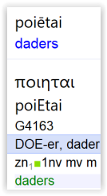
Romeinen 2
13 Want niet de hoorders van de wet zijn rechtvaardig bij God,
maar de daders van de wet zullen gerechtvaardigd worden.
een ‘doener’ van de wet is niet iemand die de wet werkt
het is iemand die de wet gelooft! =>

Slide 8
Romeinen 9
30 Wat zullen wij dan zeggen? Dat natiën, die geen rechtvaardigheid najagen,
rechtvaardigheid (be)grepen, een rechtvaardigheid echter, die uit geloof is,
31 maar Israël, die een wet van rechtvaardigheid najaagt,
is aan de wet niet toegekomen
32 Waarom niet?
Omdat het niet uitgaat van geloof, maar uit werken van de wet (…)

Slide 9
Romeinen 2
14 Want wanneer natiën, die de wet niet hebben,
van nature de dingen van de wet doen,
dan zijn dezen, die de wet niet hebben, zichzelf een wet.
de mens doet van nature de dingen van de wet (Grieks: nomos)
de mens heeft van nature normen: kennis van goed en kwaad (:16)
hun eigen normen zijn hen dan tot ‘wet’

Slide 10
Romeinen 2
14 Want wanneer natiën, die de wet niet hebben,
van nature de dingen van de wet doen,
dan zijn dezen, die de wet niet hebben, zichzelf een wet.
15 Zij betonen dat het werk van de wet in hun harten geschreven is.
‘de wet’ zit in hun natuur/wezen
‘de wet’ is niet de 10 geboden o.i.d.
maar: de onderwijzing (Hebreeuws: Torah) dat er een God is
geen last, maar lust

Slide 11
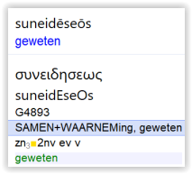
Romeinen 2
15 (…)
Hun geweten getuigt mee
en hun overwegingen tussen elkaar onderling beschuldigend of ook verdedigend,
16 in de dag, wanneer God het verborgene van de mensen zal oordelen,
in overeenstemming met mijn evangelie, door Jezus Christus.
de mens heeft een geweten, lett: samen-weten => samen met God
dezelfde kennis als God

Slide 12
Romeinen 2
15 (…)
Hun geweten getuigt mee
en hun overwegingen tussen elkaar onderling beschuldigend of ook verdedigend,
16 in de dag, wanneer God het verborgene van de mensen zal oordelen,
in overeenstemming met mijn evangelie, door Jezus Christus.
in de toekomst (zie volgende vers) zal dit alles aan het licht komen

Slide 13
Romeinen 2
15 (…)
Hun geweten getuigt mee
en hun overwegingen tussen elkaar onderling beschuldigend of ook verdedigend,
16 in de dag, wanneer God het verborgene van de mensen zal oordelen,
in overeenstemming met mijn evangelie, door Jezus Christus.
na de duizend jaar bij het oordeel van de grote witte troon (Opb.20:11)
degenen die geen deel hebben aan de eerste opstanding (Opb.20:5)
Gods oordeel is ‘naar waarheid’ (Rom.2:2)
al het verborgene komt aan het licht

Slide 14
Romeinen 2
15 (…)
Hun geweten getuigt mee
en hun overwegingen tussen elkaar onderling beschuldigend of ook verdedigend,
16 in de dag, wanneer God het verborgene van de mensen zal oordelen,
in overeenstemming met mijn evangelie, door Jezus Christus.
dit oordeel is een gericht/rechtzetting
daarom is het evangelie!

Slide 15
Romeinen 2
17 Zie, jij wordt Jood genoemd, en jij rust op de wet, en jij beroemt je in God,
vanaf dit vers wordt ‘de Jood’ aangesproken
in het voorgaande de hypocriete (godsdienstige) mens
Jood => Juda => (God) lover (Gen.29:35)
niet elke Jood is (in die betekenis) dan ook echt een Jood (:28-29)

Slide 16
Romeinen 2
18 en jij kent de wil, en jij toetst de dingen die van belang zijn,
en jij laat je onderrichten uit de wet.
vanaf het vorige vers een opsomming van 12 (!) voorrechten van de Jood
deze voorrechten keren zich tegen hen als wanneer zij zich verheffen boven anderen

Slide 17
Romeinen 2
18 en jij kent de wil, en jij toetst de dingen die van belang zijn,
en jij laat je onderrichten uit de wet.
vanaf het vorige vers een opsomming van 12 (!) voorrechten van de Jood
deze voorrechten keren zich tegen hen als wanneer zij zich verheffen boven anderen (:21)

Slide 18
Romeinen 2
19 Bovendien heb jij vertrouwen in jezelf, dat jij een gids bent van blinden,
een licht voor hen, die in de duisternis zijn,
20 een opvoeder van onverstandigen en een leraar van onmondigen,
omdat jij in de wet de vormgeving van de kennis en van de waarheid hebt.
dat zouden (en zullen) zij ook zijn (Jes.60:1-3)
het vertrouwen zou niet zijn in zichzelf, maar in God, die het doet

Slide 19
Romeinen 2
19 Bovendien heb jij vertrouwen in jezelf, dat jij een gids bent van blinden,
een licht voor hen, die in de duisternis zijn,
20 een opvoeder van onverstandigen en een leraar van onmondigen,
omdat jij in de wet de vormgeving van de kennis en van de waarheid hebt.
de Jood: gids, licht, opvoeder en leraar
de natiën: blinden, in duisternis, onverstandigen en onmondigen
die positie had de Jood. Dat zouden ze geloven, niet werken

Slide 20
Romeinen 2
19 Bovendien heb jij vertrouwen in jezelf, dat jij een gids bent van blinden,
een licht voor hen, die in de duisternis zijn,
20 een opvoeder van onverstandigen en een leraar van onmondigen,
omdat jij in de wet de vormgeving van de kennis en van de waarheid hebt.
men minacht de ander en verhoogt zichzelf: eigen roem
in 2 Tim.3:5 => vorm (schijn) van godsvrucht

Slide 21
Romeinen 2
21 Jij, dan, die een ander onderwijst, jij onderwijst jezelf niet.
Jij, die proclameert, dat men niet stelen mag, jij steelt.
vraagteken (SV/NBG) of uitroepteken (SW)?
onderwijs => men werkt de wet, i.p.v. te geloven (9:30-32)
stelen (onthouden) => men hield voor zichzelf wat men zou delen met de natiën (Ex.19:6)

Slide 22
Romeinen 2
22 Jij, die zegt dat je geen echtbreuk mag plegen, jij pleegt echtbreuk.
Jij, die gruwt van de afgoden, jij pleegt tempelroof.
echtbreuk = overspel => andere goden nalopen (o.a. Jer.3:8,9; Hos.3:1)
tempelroof => niet geven aan God wat Hem toekomt (in Mal.3:8-9: ‘in de tienden en de heffing’)

Slide 23
Romeinen 2
23 Jij, die jezelf beroemt in de wet, jij onteert God door de overtreding van de wet.
Mattheus 23
2 en Hij zegt: De schriftgeleerden en de Farizeeën zijn op de stoel van Mozes gaan zitten.
3 Alles dan, zoveel als zij ook maar tegen jullie zeggen, doe het, en bewaar het; maar doe niet naar hun werken, want zij zeggen het, en zij doen het niet.

Slide 24
Romeinen 2
24 Zoals het geschreven staat:
Want vanwege jullie wordt de naam van God onder de natiën gelasterd.
hypocrisie geeft een verkeerde voorstelling van God
Citaat uit Jes.52:5 en Ez.36:20

